Slide 1
TEMA:
“DISEÑO DE UN MODELO DE GESTIÓN FINANCIERA PARA LA EMPRESA AGROCOMEXPORT CÍA. LTDA..
AUTOR: JOSÉ MAURICIO QUILLUPANGUI CADENA

Slide 2
ESTRUCTURA DEL PROYECTO
INTRODUCCIÓN
MARCO TEÓRICO
ANÁLISIS DE LA EMPRESA
DISEÑO DEL MODELO
CONCLUSIONES Y RECOMENDACIONES

Slide 3
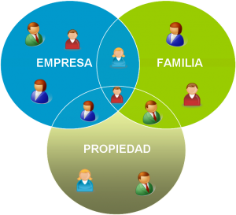
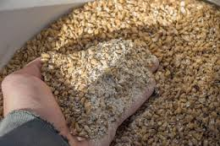
AGROCOMEXPORT CÍA. LTDA.
Compañía de responsabilidad limita
Constituida legalmente el 25 de Octubre del 2007
Productos:
Molido de Cebada
Cebada Partida
Comercia granos y productos agrícolas al por mayor.

Slide 4
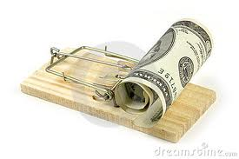
ESTRUCTURA FINANCIERA
Teoría del “Peacking Order”
Teoría del “Trade-off”
Teoría de Modigliani y Miller sobre la Estructura de Capital

Slide 5
ESTRUCTURA FINANCIERA Trabajo de José Zacarías Mayorga Sánchez
Titulado “La estructura financiera optima en las PYMES del sector industrial de la ciudad de Bogotá” presentado en el XVI congreso internacional de Contaduría Administración e Informática de la ciudad de México D.F. en el 2011
Escudos Financieros
Valor actual neto
Rendimiento sobre Activos (ROI)
Rendimiento sobre Patrimonio (ROE)

Slide 6
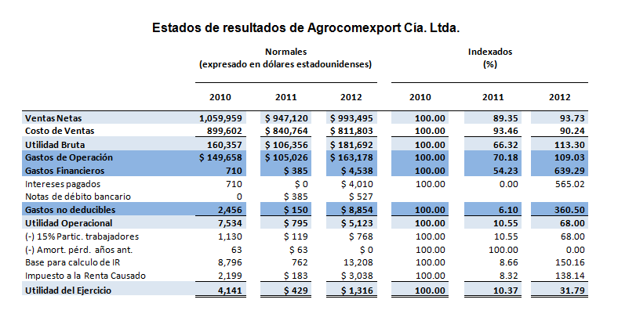
Análisis Financiero
Implica exploración de su posición financiera con el fin de identificar sus fortalezas, y aprovecharlas, así como debilidades actuales, y corregirlas, para sugerirle las acciones que debe seguir.

Slide 7
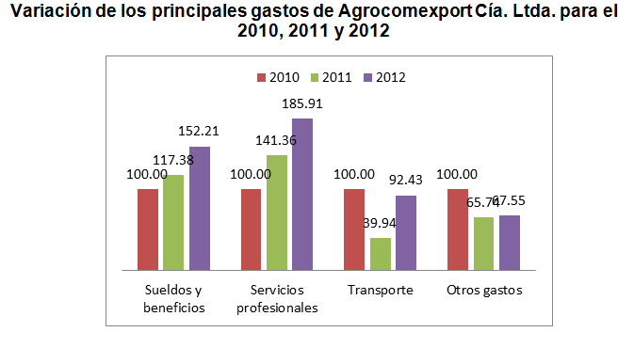
Análisis Financiero

Slide 8
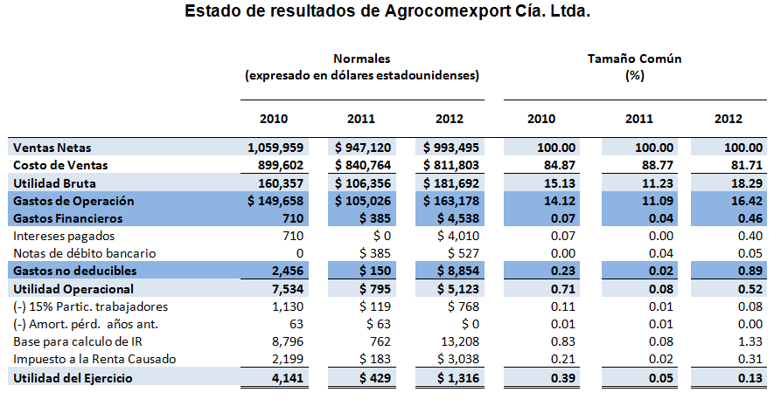
Análisis Financiero

Slide 9
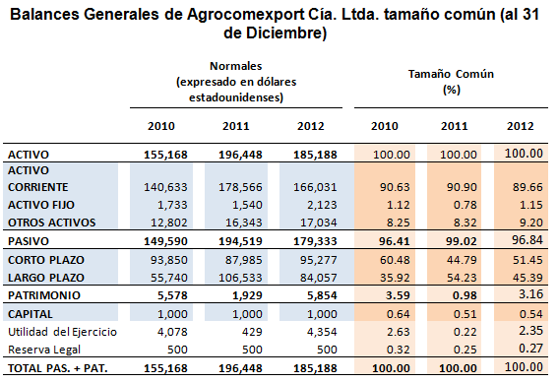
Análisis Financiero

Slide 10
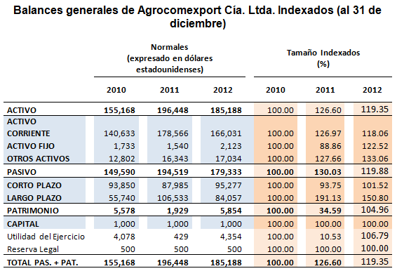
Análisis Financiero

Slide 11
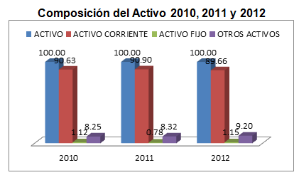
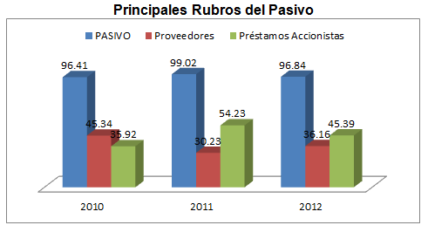
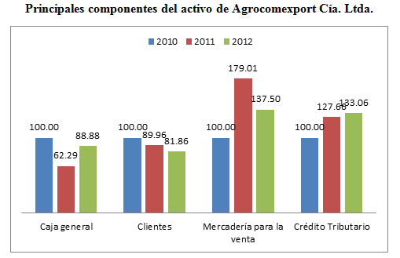
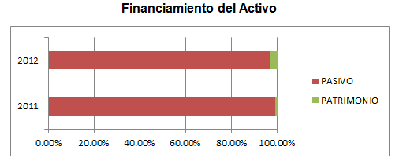
Análisis Financiero

Slide 12
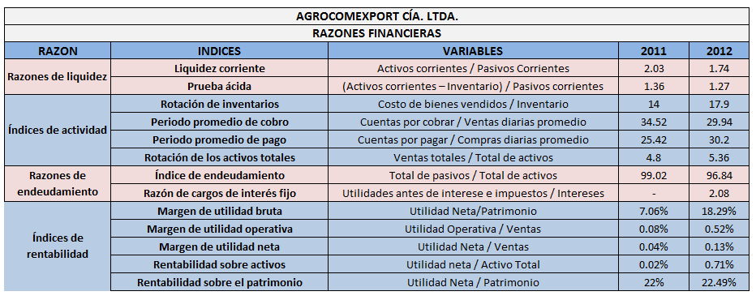
INDICES FINACIEROS

Slide 13
Análisis Dupont

Slide 14
Planteamiento del Modelo de Estructura Financiera
El articulo 29 de el reglamento para la aplicación de la Ley de Régimen Tributario Interno dice que son deducibles, siempre que estén vinculados directamente con la generación de los ingresos gravados, los intereses de deudas.
Tasa activa referencial de Noviembre del 2013 : 11.2%
Tarifa impositiva del 23% para el año 2012 y del 22% aplicable para el período 2013.

Slide 15
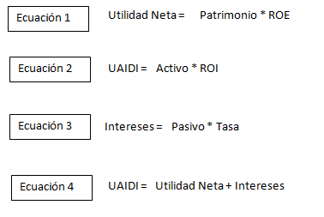
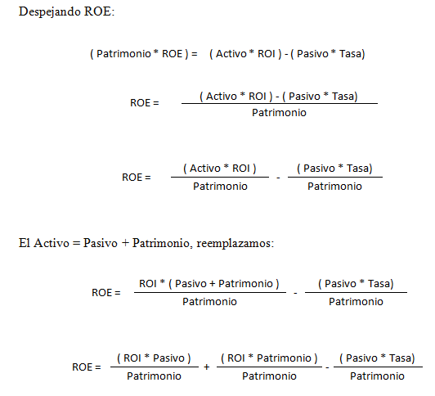
ECUACIÓN

Slide 16
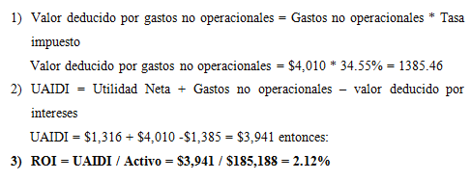
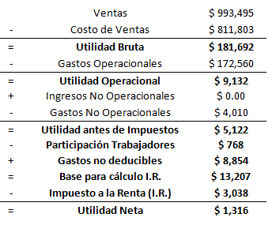
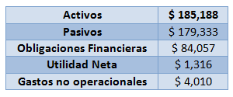
Planteamiento del Modelo de Estructura Financiera
Estado de Resultados 2012

Slide 17
POLÍTICA FINANCIERA DE CARTERA
El objetivo de la administración de las cuentas por cobrar es cobrarlas tan rápido como sea posible, sin perder ventas debido a técnicas de cobranza muy agresivas.
Situación Actual
Políticas de Crédito y Cobranza
Términos de Crédito

Slide 18
Términos de crédito para la empresa Agrocomexport Cía. Ltda.
Los términos de crédito son las condiciones de venta para clientes a quienes la empresa otorga un crédito
Monto Facturado (dólares americanos) | Descuento por pago al Contado | Mínimo pago al Contado en caso de Crédito (entrada) | Plazo máximo a conceder de crédito
< 400 | 0% | - | -
> 400 hasta los 1500 | 2% | 20% | 7 días
> 1500 hasta los 5000 | 3% | 25% | 15 días
> 5000 | 3% | 30% | 30 días

Slide 19
POLÍTICA FINANCIERA DE INVENTARIOS
El objetivo de administrar el inventario es lograr la rotación del inventario tan rápido como sea posible, sin perder ventas debido a desabastos.
Situación Actual
Modelo de cantidad económica de pedido (CEP)
Políticas para el manejo de inventarios

Slide 20
POLÍTICA FINANCIERA DE RECURSOS LÍQUIDOS
La administración de los flujos de efectivo consistirá en determinar cuánto efectivo deberá tener disponible Agrocomexport Cía. Ltda. en un momento determinado para garantizar que sus operaciones de negocios normales continúen sin interrupciones
Situación Actual
Presupuesto de efectivo
Políticas de Recursos Líquidos

Slide 21
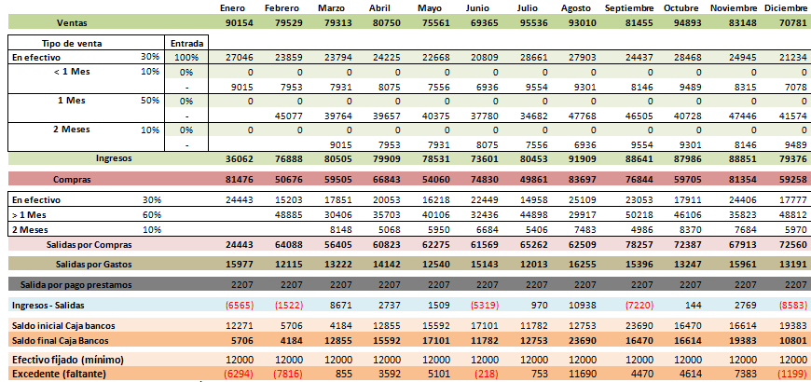
Presupuesto de efectivo de Agrocomexport Cía. Ltda. de 2012 con condiciones anteriores
* Estibaje y Transporte

Slide 22
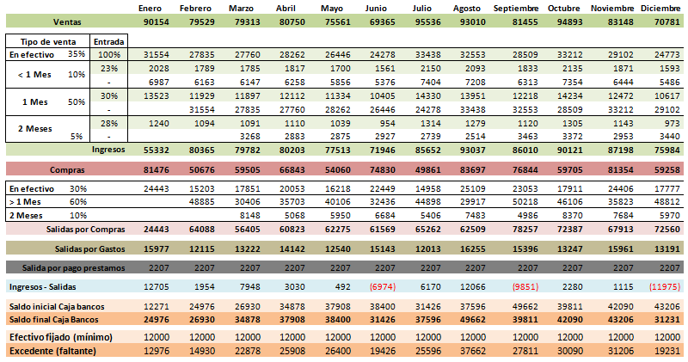
Presupuesto de efectivo de Agrocomexport Cía. Ltda de 2012 con nuevas condiciones

Slide 23
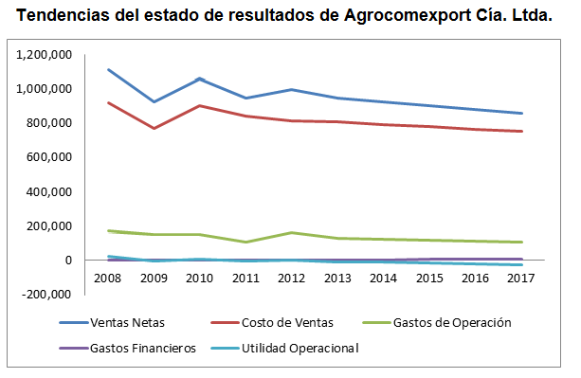
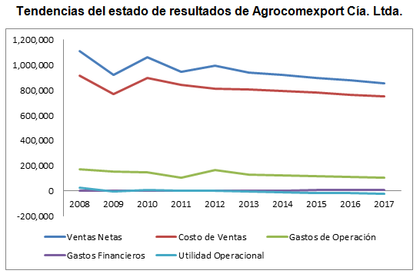
Estados de Resultados proyectados con regresión lineal

Slide 24
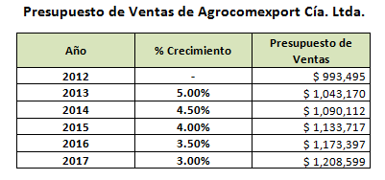
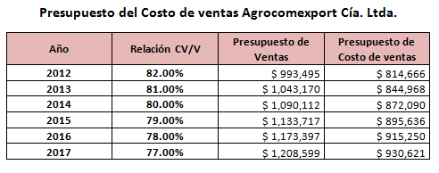
PLANIFICACIÓN PRESUPUESTARIA ESTADO DE RESULTADOS
Los estados financieros proyectados reflejan estimaciones esperadas de todos los activos y pasivos al igual que de los elementos del estado de pérdidas y ganancias.

Slide 25
PLANIFICACIÓN PRESUPUESTARIA ESTADO DE RESULTADOS
Para el presupuesto de gastos utilizaremos una tasa de crecimiento igual a la inflación registrada en el 2012 que es del 4.16%, sin embargo para el gasto de transporte presupuestaremos que este será del 6.63% es decir el promedio del 2012 y 2011, mediante las el uso de las estimaciones de la cantidad económica de pedido y el mayor control por parte de la sección financiera se pretende alcanzar esta cifra.

Slide 26
PLANIFICACIÓN PRESUPUESTARIA BALANCE GENERAL
Para elaborar el balance general proforma utilizaremos el método crítico el, cual calcula los valores de ciertas cuentas contables del balance general, y el financiamiento externo de la empresa se usa como una cifra de equilibrio o “ajuste” (Gitman & Zutter, 2012).

Slide 27
PLANIFICACIÓN PRESUPUESTARIA BALANCE GENERAL
Se buscara un saldo mínimo de 12,000 dólares en los rubros de caja-bancos.
Los valores negociables permanecen sin cambios con su nivel actual de 25,589 dólares
En promedio, las cuentas por cobrar representan entre el 10% y 8% para los años 2012 y 2011 debido a las políticas de cobro que se implantaran estimaremos que las cuentas por cobrar serán de un 7% de las ventas totales. Además se presupuesta 1% como provisión de cuentas incobrables.
El inventario final se mantendrá con la misma proporción respecto de las ventas en los dos últimos años, es decir un 5.04% de las ventas totales
El activo fijo se mantendrá sin cambios
En promedio, las cuentas por pagar representan entre el 6.74% y 6.27% de las ventas netas para los años 2012 y 2011 respectivamente por lo se pronostica que para el 2013 se tendrá cuentas por pagar por el 6.5% de las ventas.
Otras cuentas seguirán los niveles que se ha tenido hasta el momento.
Para estimar las utilidades utilizaremos los resultados del balance de resultados proyectado del mismo año.

Slide 28
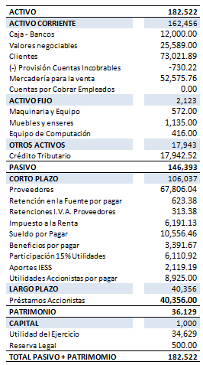
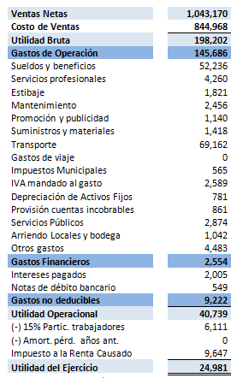
Estados Financieros presupuestados 2013

Slide 29
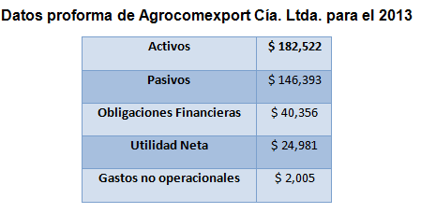
Aplicación del Modelo de Estructura Financiera para los estados proforma de Agrocomexport Cía. Ltda.
Valor deducido por gastos no operacionales = $2,005 * 34.55% = 692.81
UADI = $24,981 + $2,005 -$692.81 = $26,293.83
ROI = $26,293 / $182,521.95 = 14.41%
Intereses = $40,356 * 11.20% = $4519.87
Tasa de interés (i) = $4,519 / $146,393 = 3.1%

Slide 30
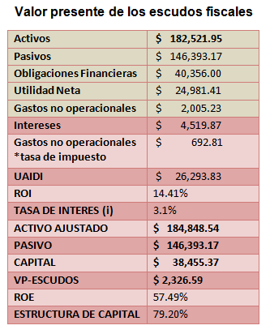
Aplicación del Modelo de Estructura Financiera

Slide 31
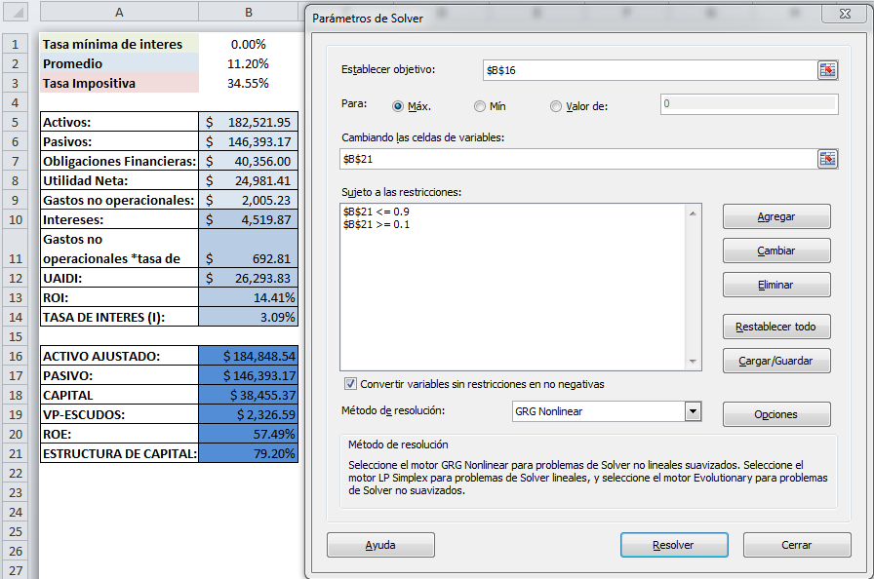
Aplicación del Modelo de Estructura Financiera

Slide 32
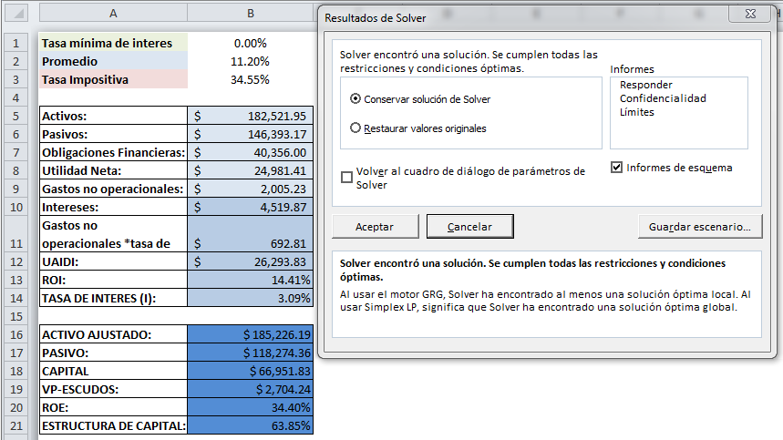
Aplicación del Modelo de Estructura Financiera

Slide 33
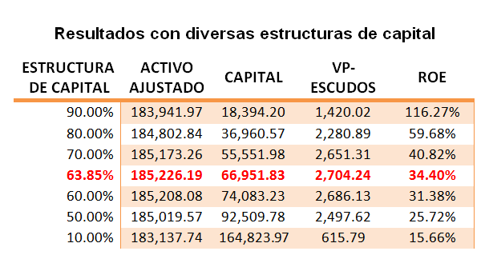
Aplicación del Modelo de Estructura Financiera

Slide 34
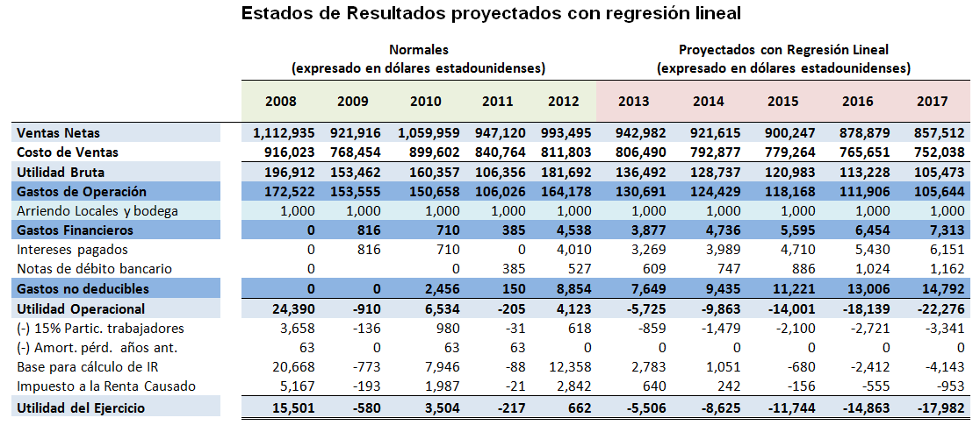
Planificación Presupuestaria

Slide 35
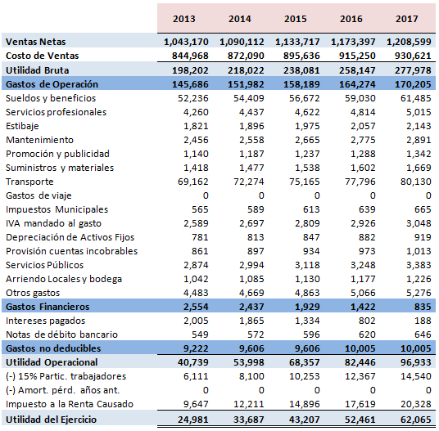
Estado de Resultados proyectado de Agrocomexport Cía. Ltda.

Slide 36
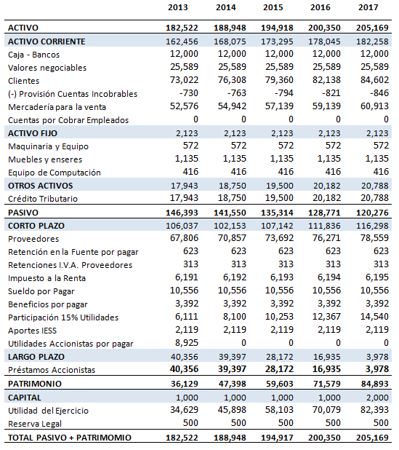
Balance general proyectado de Agrocomexport Cía. Ltda.

Slide 37
Evaluación Financiera (VAN)

Slide 38
CONCLUSIONES
De los resultados del FODA de Agrocomexport Cía. Ltda. se identifica como la mayor fortaleza de esta compañía el hecho de que negocia directamente los productos agrícolas con productores, principales insumos para la elaboración de balanceados, conjuntamente con el crecimiento nacional de la producción de balanceados garantizan el giro del negocio en el futuro.
El estudio financiero y en especial el análisis Dupont demostró que la empresa cuenta con una buena rotación de activos y además un buena eficiencia de los activos y un excelente multiplicador de apalancamiento financiero sin embargo al presentar un margen de utilidad de apenas el 0.13% vuelve inútiles todos los otros buenos signos que mantiene la empresa.
La evaluación de los cambios establecidos en las políticas financieras de recursos líquidos, inventarios, cartera establecidos por modelo de gestión financiera ha sido positiva y procuran la mejorara del manejo financiero de la empresa. Además la aplicación del modelo de estructura se establece como un elemento de juicio para la administración sobre las decisiones de cómo financiar los activos para sacar ventajas a los escudos fiscales.
De acuerdo al modelo de estructura financiera establecido por José Zacarías Mayorga (2011) para el 2013 la estructura optima del financiamiento de Agrocomexport Cía. Ltda. es de 63.85% mediante pasivos y el otro 36.15% mediante capital, es decir se debe reducir el financiamiento de los socios a aproximadamente a 32000 dólares, con lo cual la empresa lograría maximizar sus activos alcanzado los $185,226.19 en los que consta el valor actual de los escudos fiscales por intereses de $2,704.24

Slide 39
RECOMENDACIONES
Se recomienda el uso del modelo presentado en este estudio para la aplicación dentro de pequeñas y medianas empresas para estimar su estructura financiera óptima.
Se recomienda a la gerencia de Agrocomexport Cía. Ltda. estudiar las estrategias producto del estudio FODA, para que se pueda enfrentar los factores externos y utilizar las características internas de la empresa.
Es necesario que para que se logre establecer en los estados financieros la realidad de la empresa incluir todos los costos y gastos que la empresa genera sean estos visibles o sean estos simples costos de oportunidad que se pierden por el mantener la empresa en funcionamiento, como fue el caso del rubro de arrendamiento que no se estaba tomando en cuenta dentro de los estados financieros de Agrocomexport Cía. Ltda. por lo que se recomienda tomar en cuenta estos valores.
.

Slide 40
GRACIAS

Slide 41
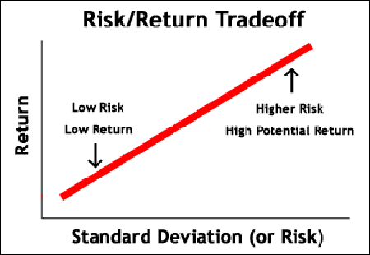
TRADE OFF
Esta teoría, sugiere que la estructura financiera óptima de las empresas queda determinada por la interacción de fuerzas competitivas que presionan sobre las decisiones de financiamiento. Estas fuerzas son las ventajas impositivas del financiamiento con deuda y los costos de quiebra. Por un lado, como los intereses pagados por el endeudamiento son generalmente deducibles de la base impositiva del impuesto sobre la renta de las empresas, la solución óptima sería contratar el máximo posible de deuda.

Slide 42
Presupuesto de efectivo (Gastos) Agrocomexport Cía. Ltda. de 2012 con condiciones anteriores

Slide 43
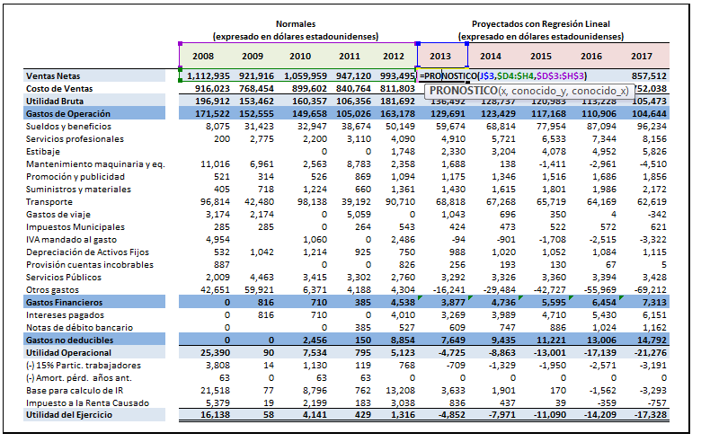
Estados de Resultados proyectados con regresión lineal

